Slide 1
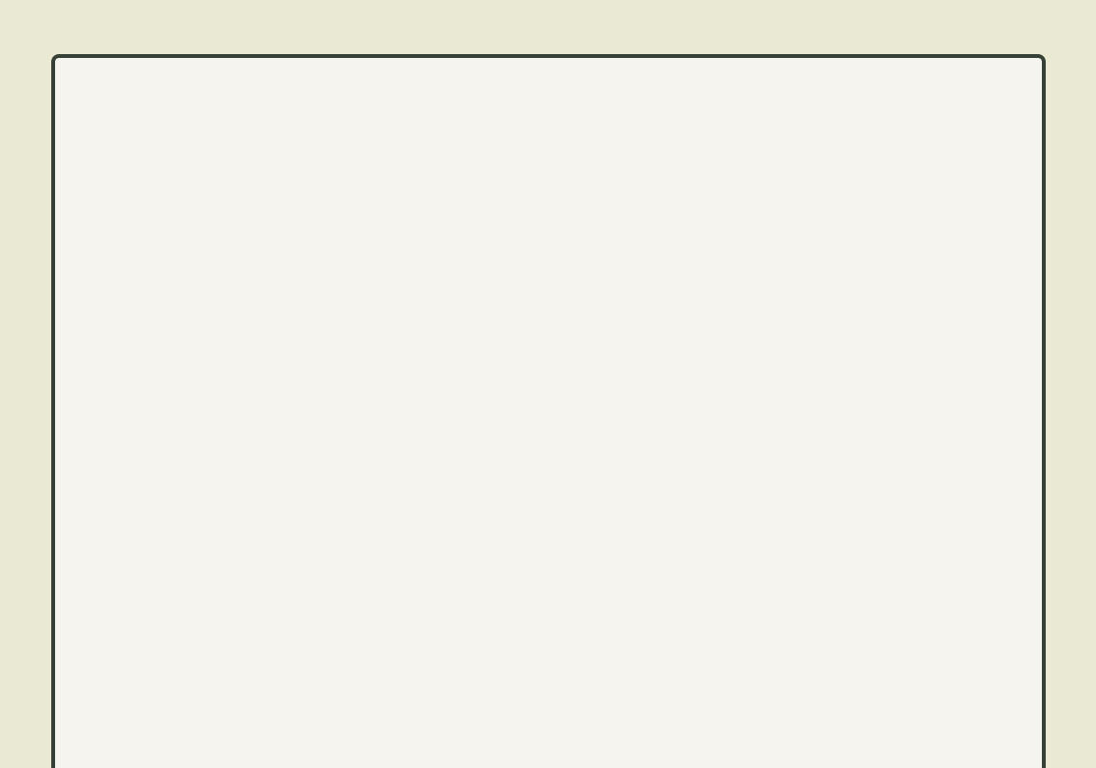
03
일본의 식사 예절

Slide 2
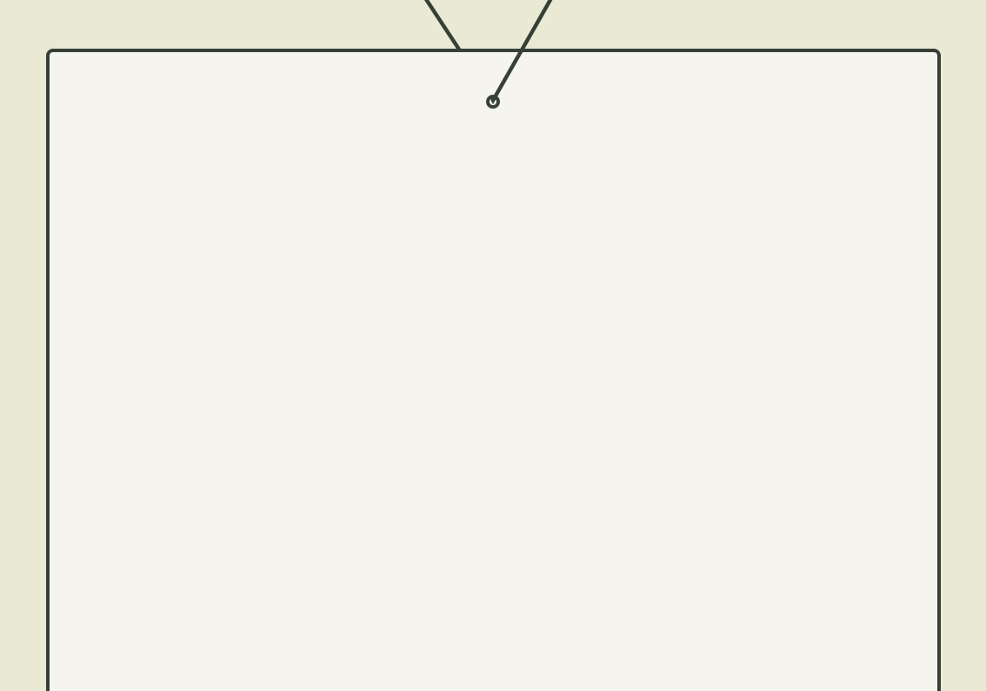
03. 일본의 식사 예절
01
02
03
좌석의 상석은
문의 반대쪽에서
안으로 주빈을
중심으로 윗사람이
좌우에 앉음
주빈이 앉기 전에는 다른 사람들이 먼저 앉고 일어설 때는
주빈이 먼저 일어남
식사 중에 자리를
뜨는 것은 실례지만 부득이한 경우
예의를 표하고
조용히 나감
좌석 예절

Slide 3


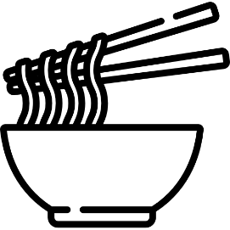
03. 일본의 식사 예절
01
주로 젓가락을 사용
밥,국 반찬을 모두 먹음
젓가락 받침 사용
각자 정해진 젓가락 사용
02
개인 상차림
여럿이 먹을 때에는
개인용 접시 사용
03
면류를 먹을 때에는
소리를 내며 먹음

Slide 4
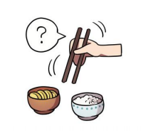
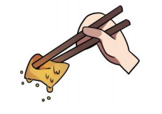
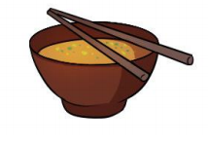
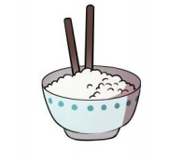
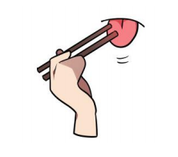
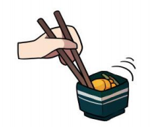
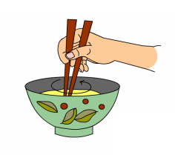
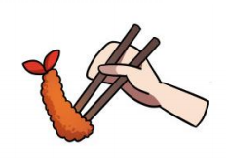
03. 일본의 식사 예절
01
02
03
04
마요이바시
나미다바시
와타시바시
다테바시
05
06
07
08
사시바시
쓰키바시
요세바시
사구리바시
네부리바시

Slide 5
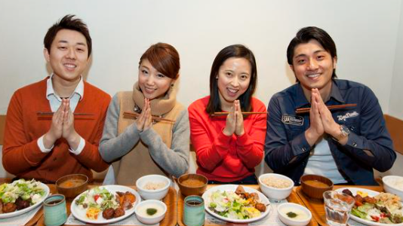
03. 일본의 식사예절
01 식사 전, 식사 후 인사는 필수
02 밥그릇과 국그릇을 손에 들고 먹기
03 식탁에 팔꿈치 올려두지 않기
04 다 같이 나눠 먹는 요리일 경우 음식을 개인 접시로 옮겨 담은 후 먹기(공용 집기 사용)
05 밥 한 번에 반찬 한 가지씩 먹는 것이 보통

Slide 6
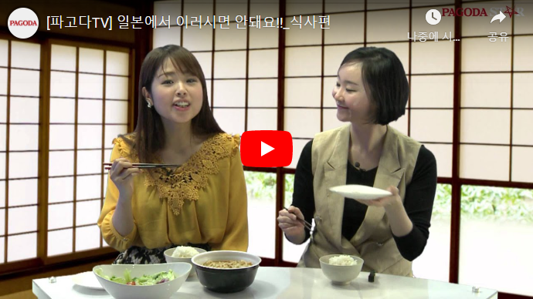
03. 일본의 식사예절
<동영상 자료>
https://www.youtube.com/watch?v=EiG6AN8jVZ8&feature=youtu.be

Slide 7
04
일본의 전통 음식

Slide 8
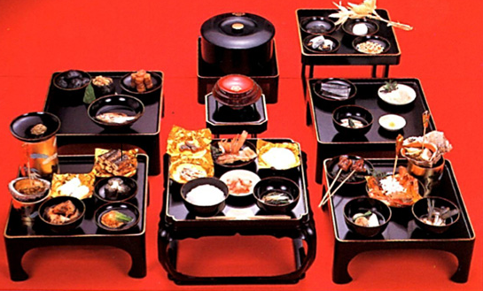
04. 일본 전통 음식
01
관혼상제와 같은 의식에 쓰이는 요리
02
국과 요리의 수에 따라 구분, 손님에
따라 상을 놓은 위치와 음식의 수가
달라짐
03
상차림과 먹는 방법이 복잡하여 현대에 와서 간소화
혼젠 요리

Slide 9
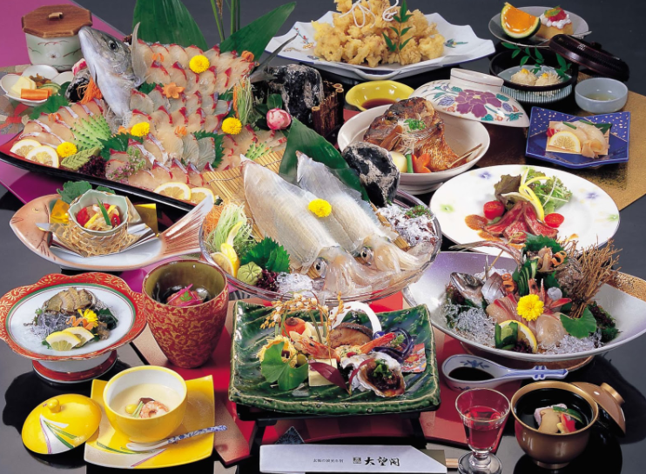
04. 일본 전통 음식
01 에도시대 연회에서 술과 함께 식사를 즐긴 것에서 유래된 고급 요리
02 현재는 일본의 큰 음식점이나 호텔 등에서 취급하는 고급 연회 요리
03 밥 주로 결혼식이나 공식연회, 손님을 접대할 때 등 술을 곁들인 식사로 차려짐
가이세키요리

Slide 10
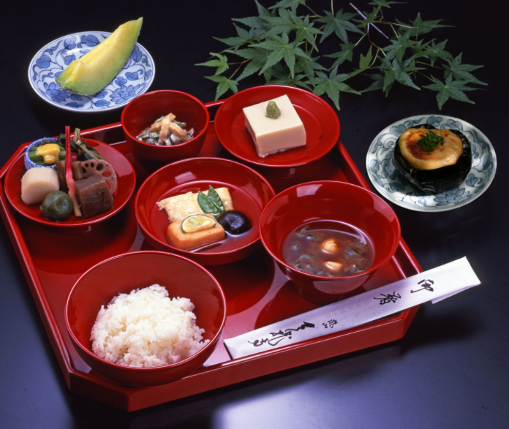
04. 일본 전통 음식
01
육규, 어패류, 달걀을 사용하지 않고 곡물, 야채 등 식물성 재료와 해조류를 사용한 요리
02
가마쿠라시태에 불교가 융성하면서 퍼진 요리
03
음식도 수행이라는 선의 정신을 근거로 한 사찰요리
쇼진요리

